Slide 1

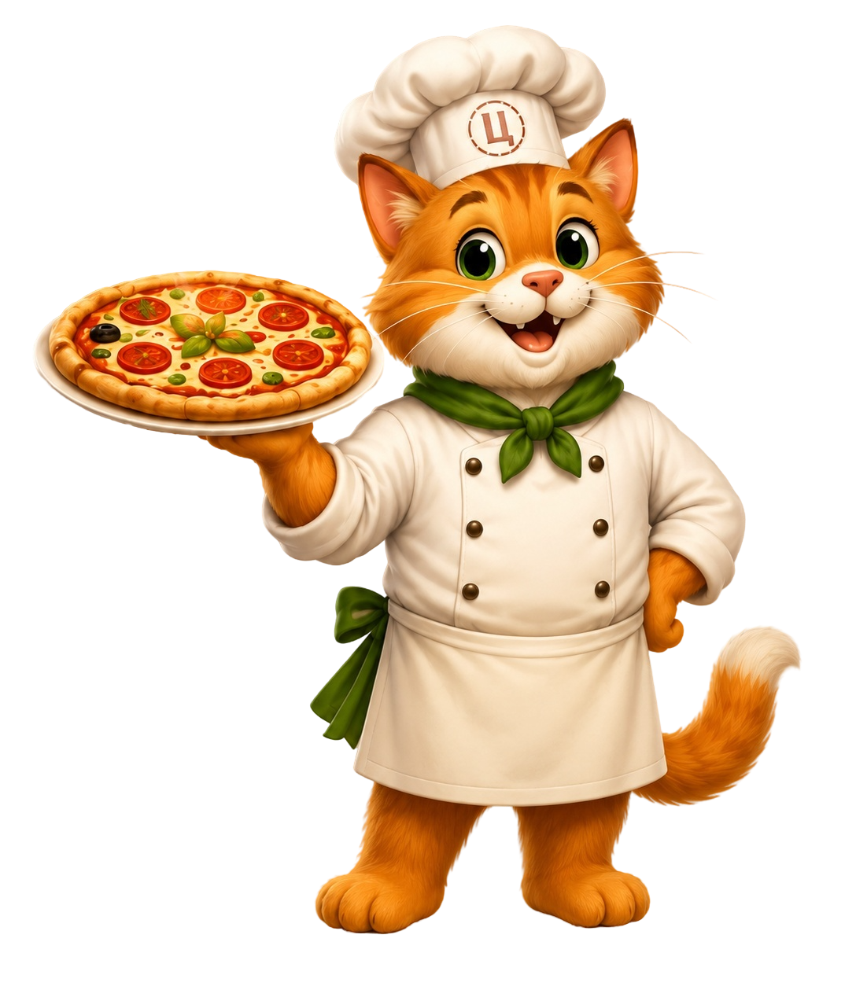
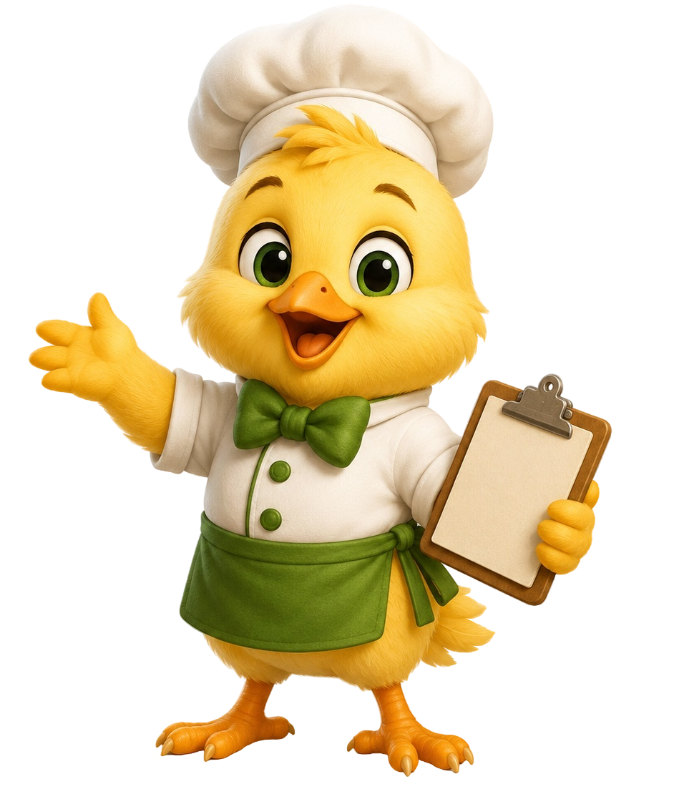
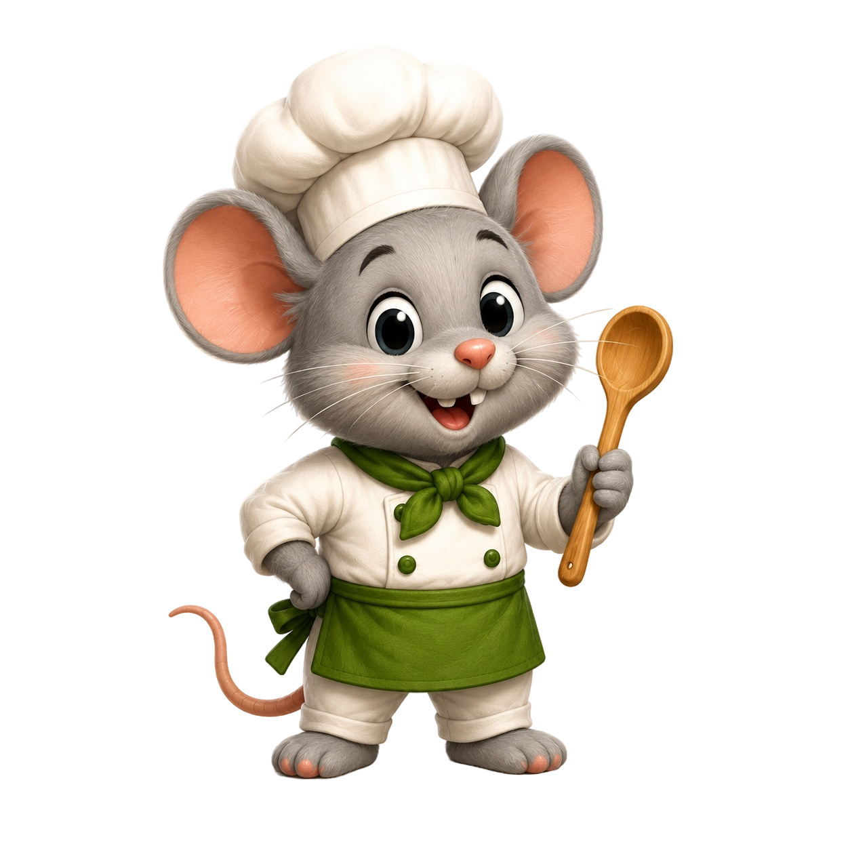
Пиццерия
«Сеньор Цезарь»
Автоматизация звука Ц

Slide 2
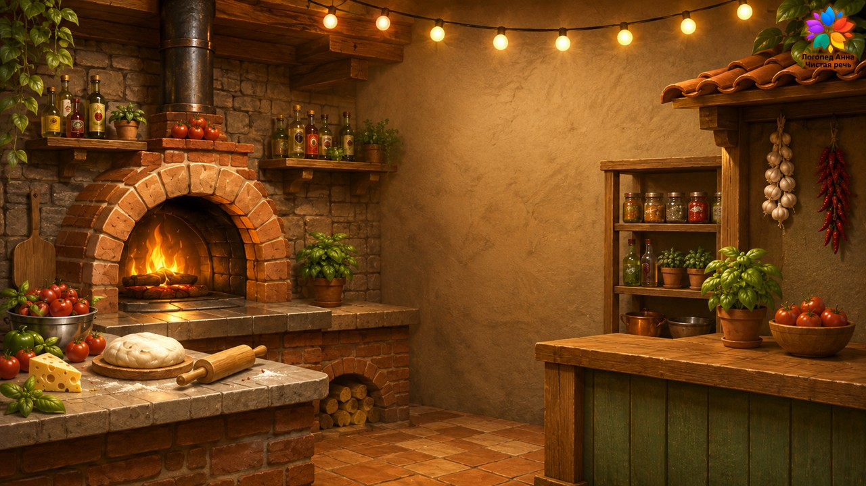
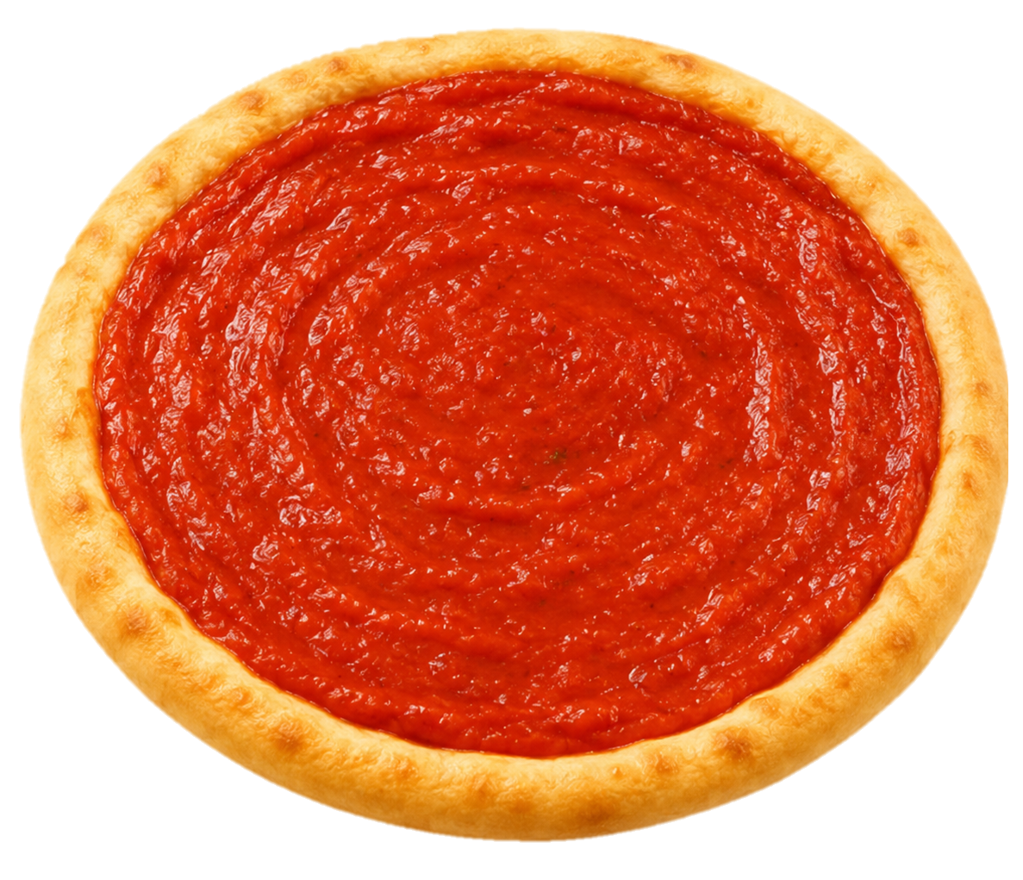
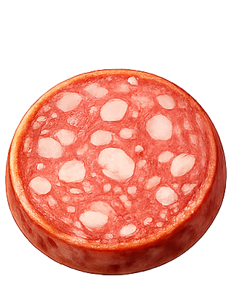
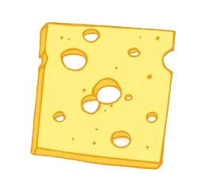

Проговори слоги: ЦА,ЦО,ЦЭ,ЦУ,ЦЫ.

Slide 3

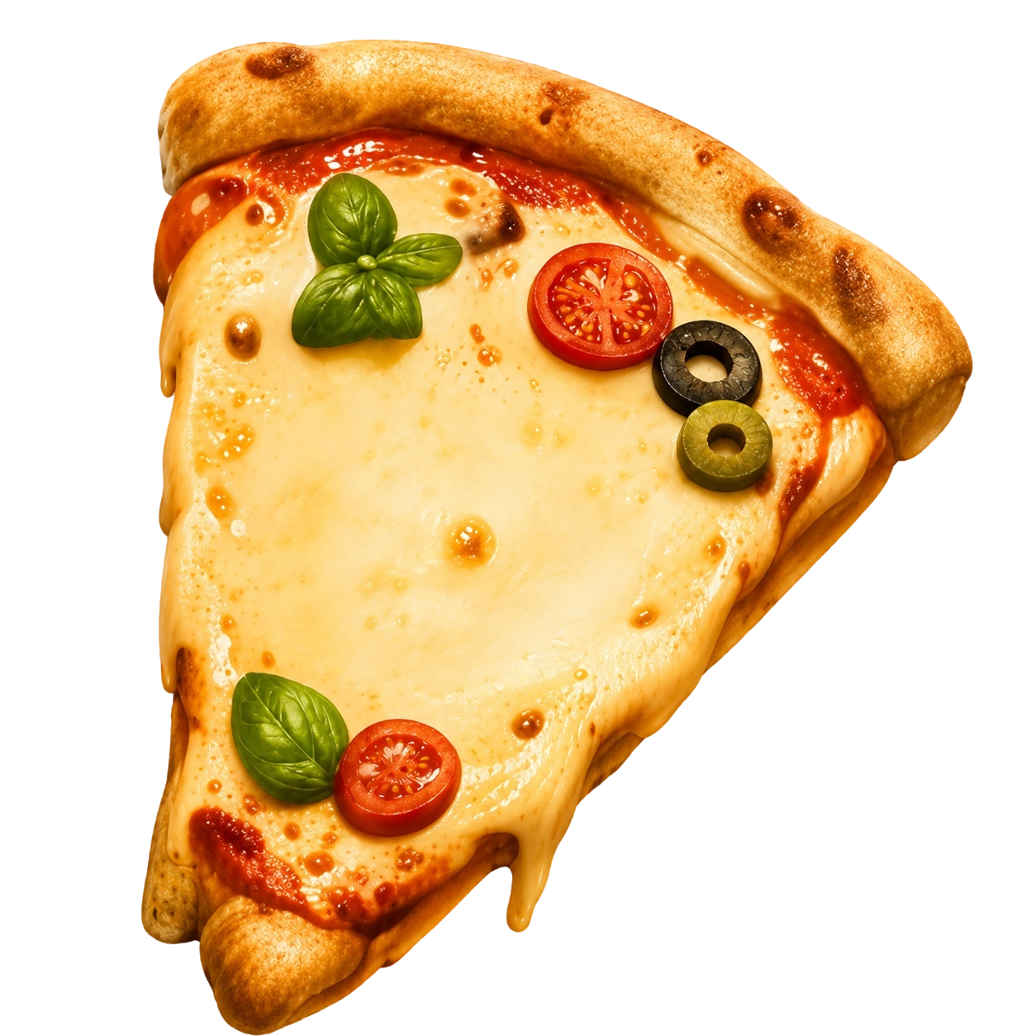
УЦ
АЦ
ОЦ
ЭЦ
Проговори слоги

Slide 4

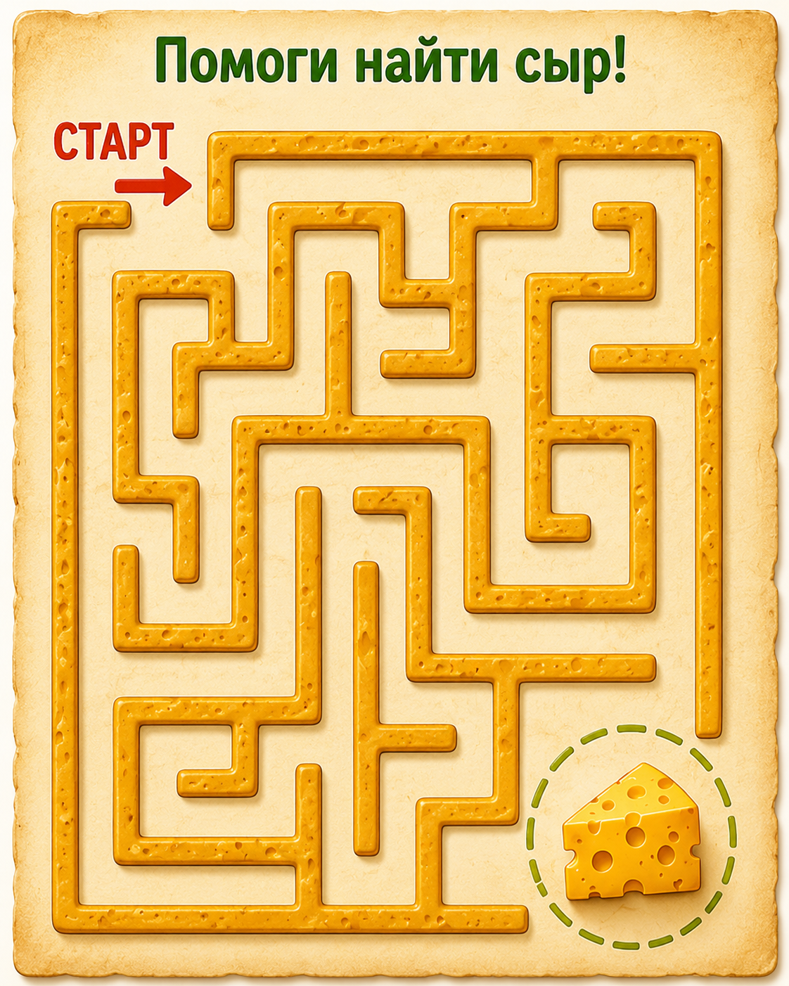








Помоги пройти лабиринт

Slide 5
СПАСИБО! ПРИХОДИТЕ К НАМ ЕЩЁ!

